Slide 1
Мадэляванне ўрокаў беларускай мовы і літаратуры з выкарыстаннем ІКТ
Падрыхтавала
настаўнік беларускай мовы і літаратуры
дзяржаўнай установы адукацыі
“Сярэдняя школа № 6 г. Мазыра”
Місевіч Т.А.

Slide 2
21 стагоддзе – гэта стагоддзе інфармацыйна - камунікатыўных тэхналогій і інфармацыйнай цывілізацыі. У наш час дастаткова востра адчуваецца патрэба сучаснага грамадства ў выпускніках школы, накіраваных на самаразвіццё і самарэалізацыю, якія ўмеюць аперыраваць атрыманымі ведамі, валодаюць развітымі пазнавальнымі запатрабаваннямі, уменнем арыентавацца ў сучасным інфармацыйным асяроддзі, прадуктыўна працаваць, эфектыўна супрацоўнічаць, адэкватна ацэньваць сябе і свае дасягненні, а таксама ў выпускніках, гатовых да самастойнага жыццёвага выбару.

Slide 3
Перспектывы выкарыстання інфармацыйных тэхналогій на ўроках вельмі разнастайныя і бязмежныя. Інфармацыйна-камунікатыўныя тэхналогіі - тэхналогіі будучыні. Яны будуць змяняцца, пашырацца, паглыбляцца, мадэрнізавацца, але застануцца ў школе назаўжды. На сённяшні дзень пашырэнне інфармацыйнай прасторы - асноўная тэндэнцыя развіцця грамадства, якая адпавядае сацыяльнай замове. Таму неабходна пастаянная мадэрнізацыя і пошук найбольш эфектыўных метадаў работы ў адукацыі. Выкарыстанне інфармацыйна-камунікатыўных тэхналогій адпавядае дадзеным патрабаванням

Slide 4
Выкарыстанне інтэрактыўна-камунікатыўных тэхналогій (ІКТ) на ўроках паказвае практычную накіраванасць навучання беларускай мове і літаратуры. Распрацоўка і прымяненне на ўроках інтэрактыўных заданняў і практыкаванняў з’яўляецца адным з дзейсных метадаў, які актывізуе працэс пазнання. Ствараецца станоўчая матывацыя на працэс навучання беларускай мове і літаратуры, у вучняў павышаецца зацікаўленасць у вывучэнні прадмета. Сувязь тэарэтычных ведаў па беларускай мове і практыка ў Інтэрнэт-асяроддзі дапамагае не толькі матэрыялізаваць веды школьнікаў, але і дапамагчы вучням зразумець жыццёвую неабходнасць набываемых ведаў.

Slide 5
Нарматыўная прававая база
працэсу інфарматызацыі
Інструктыўна-метадычнае пісьмо Міністэрства адукацыі Рэспублікі Беларусь па выкарыстанні інфармацыйна-камунікацыйных тэхналогій і электронных сродкаў навучання ў адукацыйным працэсе, размешчанае на афіцыйным сайце Міністэрства адукацыі (http://edu.gov.by/)
Класіфікацыя электронных сродкаў навучання па метадычным прызначэнні, па форме рэалізацыі.
Агульнадыдактыныя патрабаванні, якім павінны адпавядаць ЭСН, якія выкарыстоўваюцца ў адукацыйным працэсе.
Асаблівасці правядзення ўрока з выкарыстаннем ІКТ.
Варыянты правядзення ўрока з ІКТ-падтрымкай.
Асноўныя этапы навучальных заняткаў з выкарыстаннем ІКТ.
Выкарыстанне ІКТ у пазаўрочнай дзейнасці.
Гігіенічныя патрабаванні да арганізацыі адукацыйнага працэсу.
Рэкамендацыі па эфектыўным выкарыстанні ЭСН.

Slide 6
Узровень інфармацыйна-камунікацыйнай кампетэнтнасці настаўніка вызначаецца:
ведамі аб інфармацыйных працэсах, мадэлях і тэхналогіях;
уменнем выкарыстоўваць сучасныя сродкі ІКТ у прафесійнай дзейнасці.
уменнямі і навыкамі прымянення сродкаў і метадаў апрацоўкі і аналізу інфармацыі ў розных відах дзейнасці;

Slide 7
Спектр выкарыстання ІКТ:
урочная дзейнасць
пазаўрочная дзейнасць
выхаваўчая дзейнасць

Slide 8
Этап падрыхтоўкі :
вывучэнне магчымасцей прымянення камп’ютарных тэхналогій на ўроках беларускай мовы і літаратуры
работа з метадычнай і навуковай літаратурай па выкарыстанні інавацыйных тэхналогій.

Slide 9
Прымяненне камп’ютара на вучэбных занятках:
камп’ютарная лекцыя;
практычныя заняткі: выкананне вучнямі трэніровачных практыкаванняў, у тым ліку з прымяненнем тэкставага рэдактара;
тэсціраванне: арганізацыя кантролю, самакантролю, якія дазваляюць праводзіць карэкцыю ведаў і ўменняў школьнікаў;
дэманстрацыя мультымедыйных прэзентацый да ўрокаў .

Slide 10
Асобныя формы прымянення інфармацый-ных тэхналогій на вучэбных занятках:
Каляровыя малюнкі і фота-падручнікі і метадычныя дапаможнікі;
Слайд-шоў–ілюстрацыі;
3d малюнкі і мадэлі;
Анімацыі–кароткія “ажыўшыя малюнкі”;
Інтэрактыўныя мадэлі –анімацыі;
Інтэрактыўныя малюнкі;
Дапаможны матэрыял;
Заданні з выбарам адказу.

Slide 11
Магчымасці прымянення інфармацыйных тэхналогіяй на кожным этапе ўрока

Slide 12
Этап урока | Прымяненне ІКТ | Формы працы
Арганізацыя пачатку ўрока, праверка выканання дамашняга задання | 1.Выкананне разміначных або кантрольных тэставых заданняў. 2. Выкарыстанне трэнажораў. 3. Выкананне творчых заданняў, рашэнне праблемных сітуацый. 4.Электронныя дамашнія заданні. | Індывідуальная, франтальная, групавая.
Засваенне новых ведаў і спосабаў дзеяння, першасная праверка разумення | 1. Мультымедыйнае суправаджэнне тлумачэння новага матэрыялу. 2. Слайд-суправаджэнне ўрока. 3. Урок-прэзентацыя. 4. Навучальны праект. 5. Творчае заданне. | Індывідуальная, франтальная, групавая.
Замацаванне ведаў і спосабаў дзеянняў | 1. Выкананне тэставых заданняў. 2. Творчае афармленне тэмы. 3. Міні-даследчая праца. | Індывідуальная, групавая.
Абагульненне і сістэматызацыя ведаў | 1.Электронное творчае заданне (стварэнне прэзентацыі). 2. Падрыхтоўка дакладу, паведамлення, рэферата. 3. Даследчы праект. | Індывідуальная, групавая
Кантроль і самаправерка ведаў | 1.Даследчы праект. 2. Кантрольнае тэсціраванне. 3.Творчыя заданні. | Індывідуальная

Slide 13
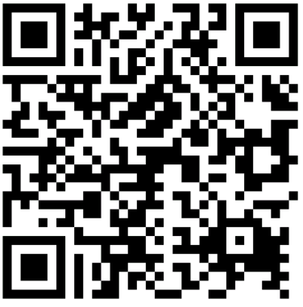
АРГАНІЗАЦЫЯ ПАЧАТКУ ЎРОКА, ПРАВЕРКА ВЫКАНАННЯ ДАМАШНЯГА ЗАДАННЯ

Slide 14
Адносіны паміж часткамі | Можна ўставіць | Знак прыпынку
1.[ ] [ ] раскрывае, паясняе, удакладняе | а іменна
2. [ ] [ ]прычына | бо, таму што
3. [ ] [ ] дапаўняе выказнік, выражаны дзеясловам успрымання | што, як
4. [ ] [ ] прамое пытанне | —
5.[усё] [ ] адно, вось што | —
ПРАЦЯЖНІК

Slide 15
ЗАСВАЕННЕ НОВЫХ ВЕДАЎ І СПОСАБАЎ ДЗЕЯННЯ, ПЕРШАСНАЯ ПРАВЕРКА РАЗУМЕННЯ Суаднясіце пункты правіла з прыкладам
Адносіны паміж часткамі | Прыклады
1.[час,умова ]—[ ] | а)Адчынеш фортку—павее халадок.
2. [ ]—[вынік, вывад, заключэнне ] | б)Гаспадарка яе невялікая—Даша адна спраўлялася з ёю.
3. [ ]— [параўнанне] | в)Слова сказаў—сякераю адсек.
4. [супрацьпастаўленне ] — [супрацьпастаўленне ] | г)Мы паспрабавалі абняць дуб-велікан учатырох—не хапіла рук.
5.[ ]—[ ] 2 частках-хуткая змена падзей, нечаканы вынік | д)Зачэпіш галінку—на галаву снег, як са страхі.
6.[ ]—[так,такі,гэта,то ] | е)У вас валасы дужа мяккія—такія звычайна ў жанчын бываюць.
7. [ ], [ ]—[вынікова-абагульняльнае значэнне ] | ж)Стракозы ляталі над травой, у паветры таўкліся камары, воблакі павольна плылі ў вышыні і знікалі—усё гэта прадказвалі цёплыя дні.
УСЕ АДКАЗЫ ПРАВІЛЬНЫЯ

Slide 16
ЗАМАЦАВАННЕ ВЕДАЎ І СПОСАБАЎ ДЗЕЯННЯЎ
Спішыце, устаўляючы прапушчаныя літары, раскрываючы дужкі і расстаўляючы знакі прыпынку:
I варыянт
Васіль а...чуваў што (з)заду стаіць маці пазірае (у)след ласкавая і гордая і ад гэтага ў руках сілы быццам большала.
II варыянт
(Па)абапал вузкага гасцінца зарос..ага мя...кай мураўкай ляжала (не)агляднае поле залацістага жыта.

Slide 17
ПРАВЯРАЕМ:
I варыянт
Васіль адчуваў, што ззаду стаіць маці, пазірае ўслед, ласкавая і гордая, і ад гэтага ў руках і нагах сілы быццам большала
II варыянт
Паабапал вузкага гасцінца, заросшага мяккай мураўкай, ляжала неагляднае поле залацістага жыта.

Slide 18
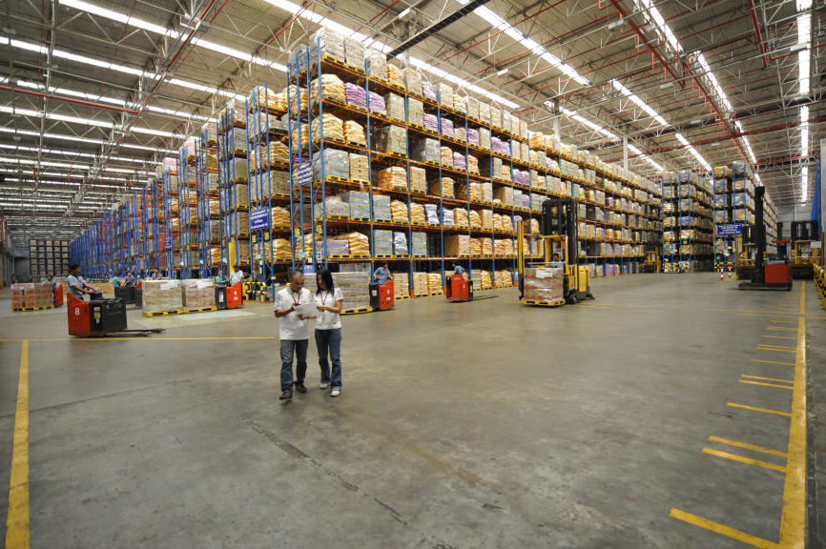
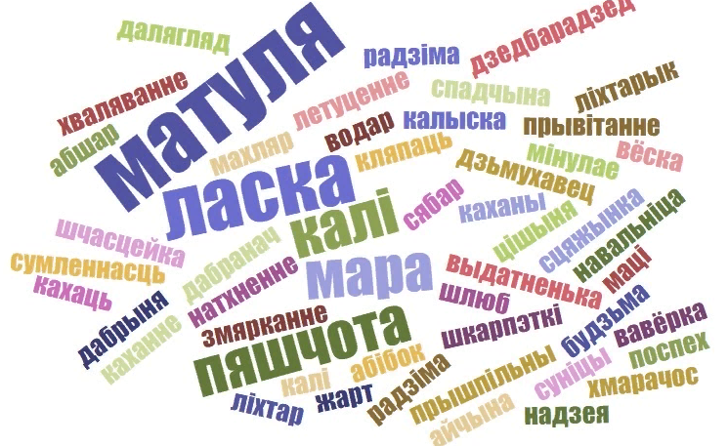
ШТО ВЫВУЧЫЛІ НА ЎРОКУ ?
СКЛАД СЛОВА

Slide 19
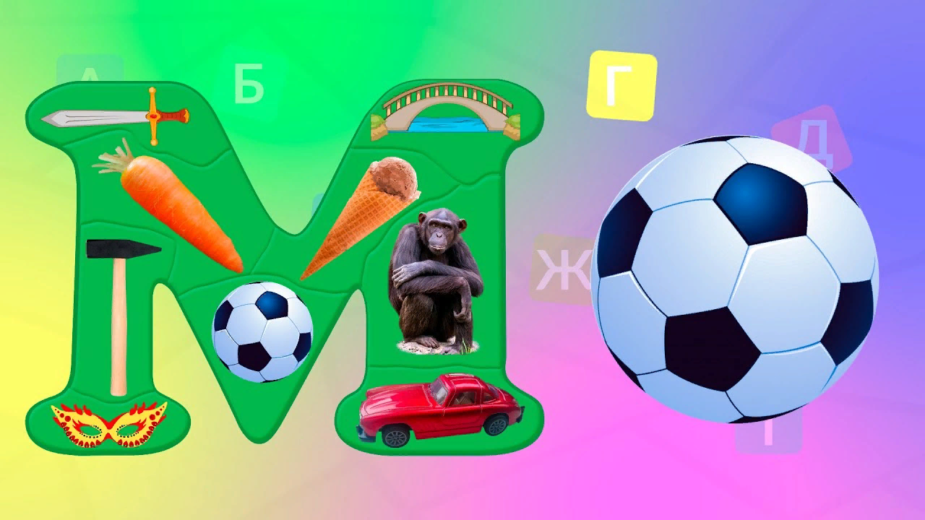
ЯК НАЗЫВАЕЦЦА НАЙМЕНШАЯ ЧАСТКА СЛОВА?
МАРФЕМА

Slide 20
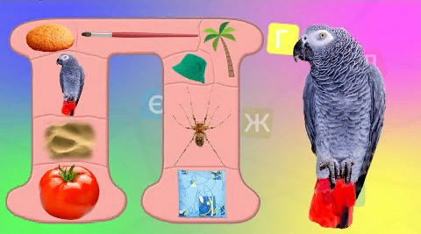
ЯКІЯ МАРФЕМЫ СЛУЖАЦЬ ДЛЯ ЎТВАРЭННЯ НОВЫХ СЛОЎ
ПРЫСТАЎКА
СУФІКС

Slide 21
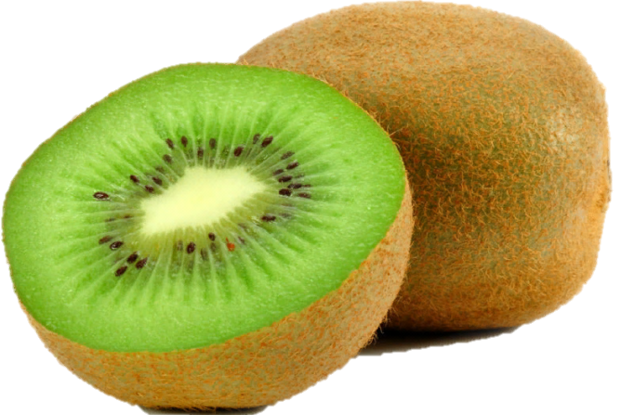
ШТО АБ’ЯДНОЎВАЕ РОДНАСНЫЯ СЛОВЫ
КОРАНЬ

Slide 22
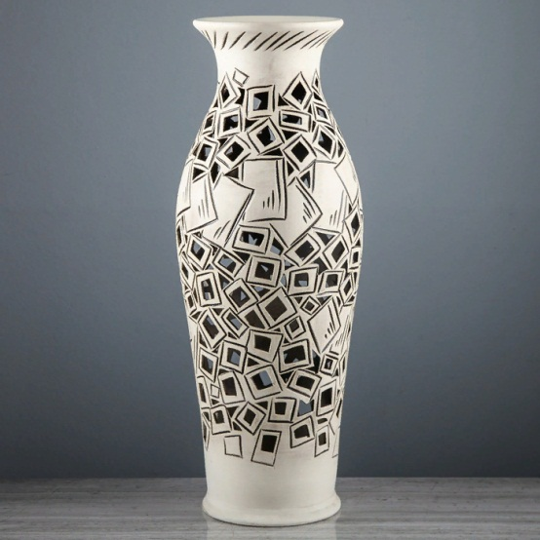
ШТО НЕ З’ЯЎЛЯЕЦЦА МАРФЕМАЙ
АСНОВА

Slide 23
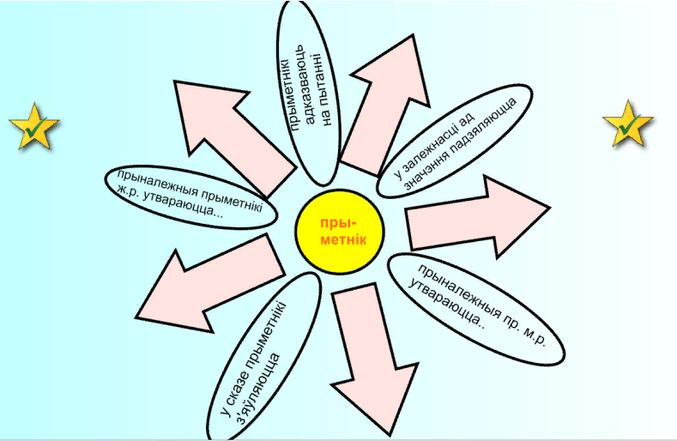
АБАГУЛЬНЕННЕ І СІСТЭМАТЫЗАЦЫЯ ВЕДАЎ

Slide 24
Карысныя сайты:
віртуальны кабінет беларускай мовы і літаратуры (http://belkabinet.by/) - інфармацыйна-метадычны партал для настаўнікаў (http://nastaunik.info/) - сайт «Як жыць – дык жыць для Беларусі...» настаўніка беларускай мовы і літаратуры Алены Генадзьеўны Мігаль (http://migalayte.ucoz.ru/) раздзеламі: «Інтэрактыўная дошка» «Усё пра даследчую дзейнасць» «Метадычны куфэрак» «Словы пра творцаў» «Моўныя залацінкі» «Алімпіядныя заданні» «Шаблоны для прэзентацый» (http://aacenka.by/) - сайт «Актыўная ацэнка» (інавацыйная сістэма навучання)

Slide 25
Карысныя рэсурсы беларуска-рускамоўных сайтаў:
http://www.slounik.org/ (электронная энцыклапедыя, слоўнікі), www.kniha.by (творы мастацкай літаратуры), http://kazka.at.tut.by/ (Казачнік by), http://natlib.org.by (сайт Нацыянальнай бібліятэкі), http://literatura.at.tut.by (партал беларускай літаратуры), http://globus.tut.by (помнікі архітэктуры Беларусі), http://litmuseums.iatp.by/ (Літаратурныя музеі Беларусі), www.kupala-theatre.by (Нацыянальны акадэмічны тэатр імя Я.Купалы), www.bas-net.by/ (Нацыянальная акадэмія навук РБ), www.lim.by (газета “Літаратура і мастацтва”)

Slide 26
Інтэрнет-сайты для падрыхтоўкі
да ЦТ
https://adukar.by/ct-online (онлайн тренажёр для самостоятельной подготовки к централизованному тестированию, тесты по содержанию и сложности аналогичны тем, что даются на тестировании)
http://testy.by/quiz (простой в использовании сайт для онлайн подготовки к ЦТ)
https://ct-online.by /(онлайн платформа для подготовки к ЦТ в Беларуси)
http://vedy.by /(интернет-ресурс для комплексной интерактивной подготовки к централизованному тестированию и экзаменам)
http://www.testirovanie.org/testy/index.php (сайт централизованного тестирования, собраны самые необходимые информационные материалы, касающиеся поступления в вуз и централизованного тестирования, можно проверить свои знания по тому или иному предмету)
http://alma.by/ (тесты ЦТ онлайн)
http://bntu-help.net/Onlaien-testi-po-fizike/ (онлайн тестирование по ЦТ)
http://www.kudapostupat.by/article/item/id/1404 (тесты, демоверсии РИКЗ по ЦТ и ответы к ним в pdf формате)
http://www.mozg.by/tests
http://www.brsu.by/abi/onlajn-testirovanie-po-belorusskomu-yazyku (онлайн тестирование по предметам)

Slide 27
Жадаю поспехаў! Дзякую за ўвагу.

